Slide 1
Module dette
Cours 3
Le nouveau cadre de viabilité de la dette des pays à faible revenu (FMI/BM)

Slide 2
Présentation
Qu'est-ce que la viabilité de la dette ?
Qu'est-ce que la vulnérabilité face à la dette ?
Le CVD FMI/BM pour les pays à faible revenu (2018)
Politique de limitation de la dette (DLP 2015)

Slide 3
Qu'est-ce que la viabilité de la dette ?
Plusieurs approches de la viabilité de la dette
Indicateurs pour l'évaluation du poids de la dette
Qu'est-ce que la vulnérabilité face à la dette ? La question de la granularité

Slide 4
Plusieurs approches de la viabilité de la dette
Risque de liquidité
Risque de solvabilité
Approche de la politique économique
Solvabilité intertemporelle

Slide 5
❑ Risque de liquidité
Un pays peut-il payer aujourd'hui ? (service de la dette)
Actifs liquides à disposition pour rembourser les dettes arrivant à échéance
Facteurs de risque de liquidité
  Perception du marché
  Échéances du portefeuille de dettes
  Composition de la dette (extérieure et intérieure)
  Quelles sont les conditions de prêt (VAN de la dette, part concessionnelle, élément de subvention) ?

Slide 6
❑ Risque de solvabilité
✓ Un pays est-il susceptible de rembourser sa dette à n’importe quel moment à l’avenir ?
✓ Quelle est la dette actuelle (élevée ? Basse ?)
✓ Quelles sont les politiques actuelles (croissance, inflation, taux d’intérêt) ?
✓ Qu’en est-il de la gouvernance (règles fiscales, gestion, efficience de l’administration fiscale et douanière) ?
✓ Quelles sont les conditions de prêt ? (VAN de la dette, part concessionnelle, élément de subvention) ?
⬥ Ratio dette-PIB non explosif (ratio stabilisé ou en baisse à long terme) :
Ratio de la dette ≈ (taux d’intérêt – taux de croissance) x ratio de dette initial - solde budgétaire primaire
Condition : taux d’intérêt < taux de croissance

Slide 7
❑ Risque de solvabilité
Actifs liquides à disposition pour rembourser les dettes arrivant à échéance
Facteurs de risque de liquidité
  Perception du marché
  Échéances du portefeuille de dettes
  Composition de la dette (extérieure et intérieure)
  Quelles sont les conditions de prêt (VAN de la dette, part concessionnelle, élément de subvention) ?

Slide 8
❑ Approche de la politique économique
La dette est viable si
  Le pays est en mesure de payer à l'avenir sans changement important de politique (réduction des dépenses, consolidation budgétaire)
  Le pays n'a pas besoin de suspendre ses paiements ou de renégocier les conditions de prêt (aucun besoin de restructurer la dette)

Slide 9
❑ Solvabilité intertemporelle
Dépense primaire = dépense totale – paiement des intérêts
Solvabilité intertemporelle : un pays peut assurer le service de sa dette actuelle avec des surplus budgétaires futurs
Pas de jeu de Ponzi : le service de la dette initiale n'est pas assuré en contractant de nouveaux prêts
Flux des dépenses primaires
Flux à venir des recettes budgétaires
Dette initiale

Slide 10
Indicateurs pour l'évaluation du poids de la dette
Ratios basés sur la capacité à payer
Ratios basés sur le service de la dette

Slide 11
❑ Ratios de la dette basés sur la capacité à payer
Capacité à payer : revenu, exportations, recettes fiscales
Viabilité de la dette : la dette nominale n'augmente pas à un rythme dépassant la capacité à la rembourser
❑ Ratios du service de la dette et indicateurs de risques de liquidité
Service de la dette = intérêts plus amortissement
Amortissement = paiements du principal à moyen et long terme + dette à court terme (échéance < 1 an)
Besoin de financement brut = déficit primaire + amortissement

Slide 12
❑ Principales variables utilisées dans un CVD PFR
 |  | Qualité des politiques et institutions
 |  | Faible | Moyen | Élevé
Ratio de solvabilité | VAN dette/PIB | Valeurs seuils
 | VAN dette/EXPORTATIONS
 | VAN dette/recettes
Ratio de liquidité | Service de la dette/exportations
 | Service de la dette/recettes

Slide 13
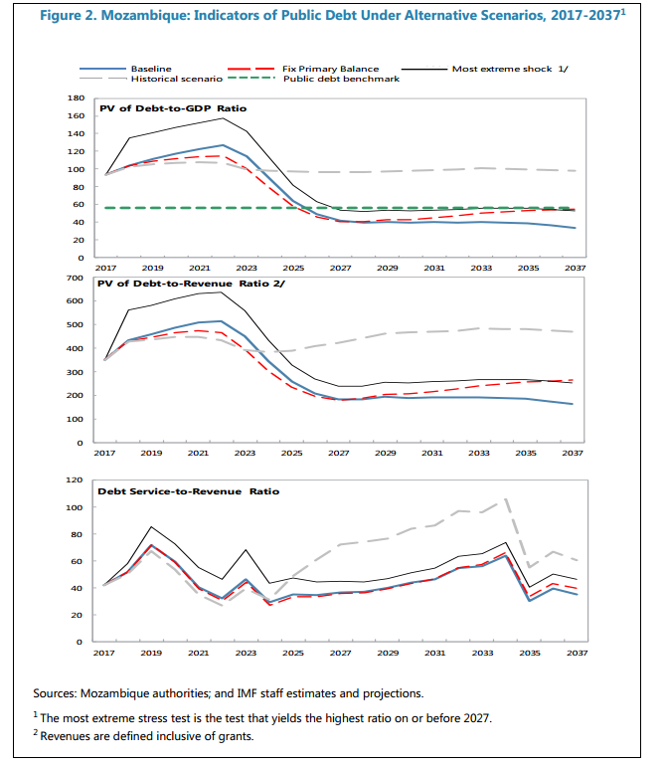
Notes:
Les ratios de solvabilité et de liquidité de la dette sont calculés sous différents scénarios (scénario de référence et scénario de chocs extrêmes) pour étudier les cas de dépassement des seuils dans chaque configuration. Les graphiques obtenus sont très utiles pour évaluer le degré de persistance des chocs.

Slide 14
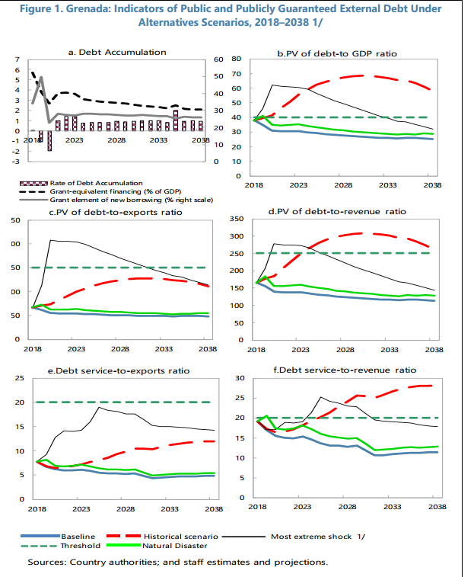
Notes:
Grenade est dans une meilleure situation que le Mozambique. Les ratios sont en-dessous de leur seuil, quelque soit le scenario.

Slide 15
Présentation
Qu'est-ce que la viabilité de la dette ?
Qu'est-ce que la vulnérabilité face à la dette ?
Le CVD FMI/BM pour les pays à faible revenu (2018)
Politique de limitation de la dette (DLP 2015)

Slide 16
Qu'est-ce que la vulnérabilité face à la dette ?
❑ Vulnérabilité
Risque qu'un pays viole les conditions de solvabilité et de liquidité et entre en crise
Importance de la granularité
Attention particulière aux circonstances ayant conduit aux situations d’endettement élevé et de surendettement
Permet d'évaluer plus finement les risques
Signes avant-coureurs précoces d'une augmentation de la vulnérabilité (indicateurs en % des seuils).

Slide 17
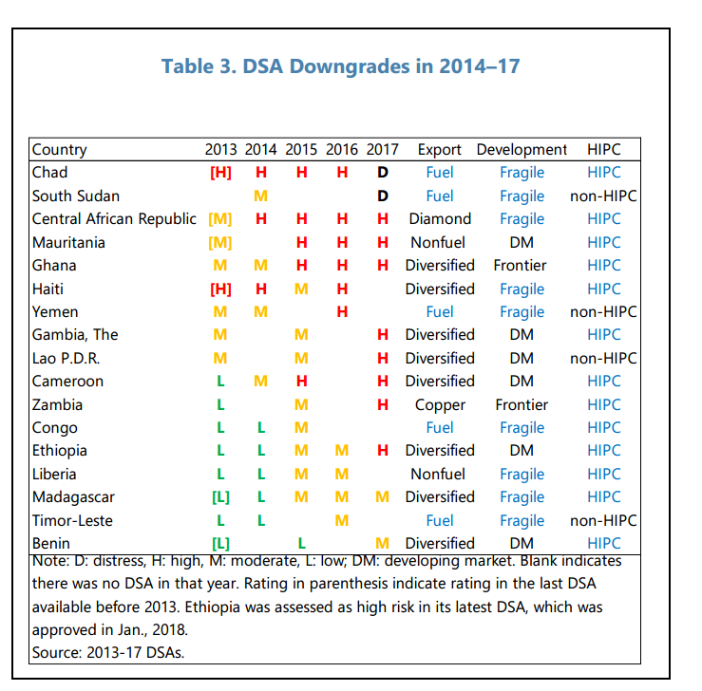
Notes:
Ce tableau illustre le principe de la granularité. Il s’agit d’examiner si un pays améliore ou aggrave sa situation dans le temps. La granularité permet d’utiliser des signaux avancés de situations futures de risqué élevé ou de situation de surendettement.

Slide 18
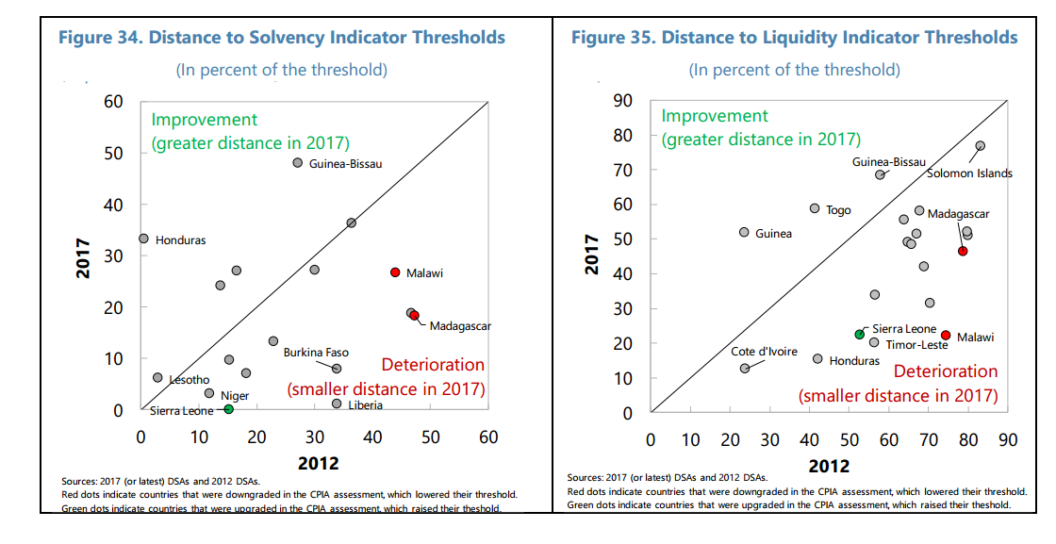
Notes:
Peu de pays ont amélioré leur situation initiale depuis 2012.

Slide 19
Présentation
Qu'est-ce que la viabilité de la dette ?
Qu'est-ce que la vulnérabilité face à la dette ?
Le CVD FMI/BM pour les pays à faible revenu (2018)
Politique de limitation de la dette (DLP 2015)

Slide 20
Présentation
Le CVD FMI/BM pour les pays à faible revenu (2018)
Valeur actuelle de la dette
Élément de subvention et concessionnalité d'un prêt
Présentation du Cadre de viabilité de la dette

Slide 21
Valeur actuelle de la dette
❑ Question : Seriez-vous d'accord que je vous emprunte € 1000 aujourd'hui et que je vous rende € 1000 dans un an ?
❑ Réponse : Vraisemblablement non. En effet, vous auriez pu les investir et retirer un intérêt de votre investissement.

Slide 22
Valeur actuelle de la dette
❑ Valeur actuelle d'un montant donné dans les années à venir = Le montant ACTUALISÉ pour calculer sa valeur courante équivalente
Année | Valeur nominale | Valeur actuelle
2019 | € 1000 | € 1000
2020 | € 1000 | € 1000 / (1+10 %) = 909,1
2021 | € 1000 | € 1000 / (1+10 %)² = 826,4
. . . | . . . | . . .

Slide 23
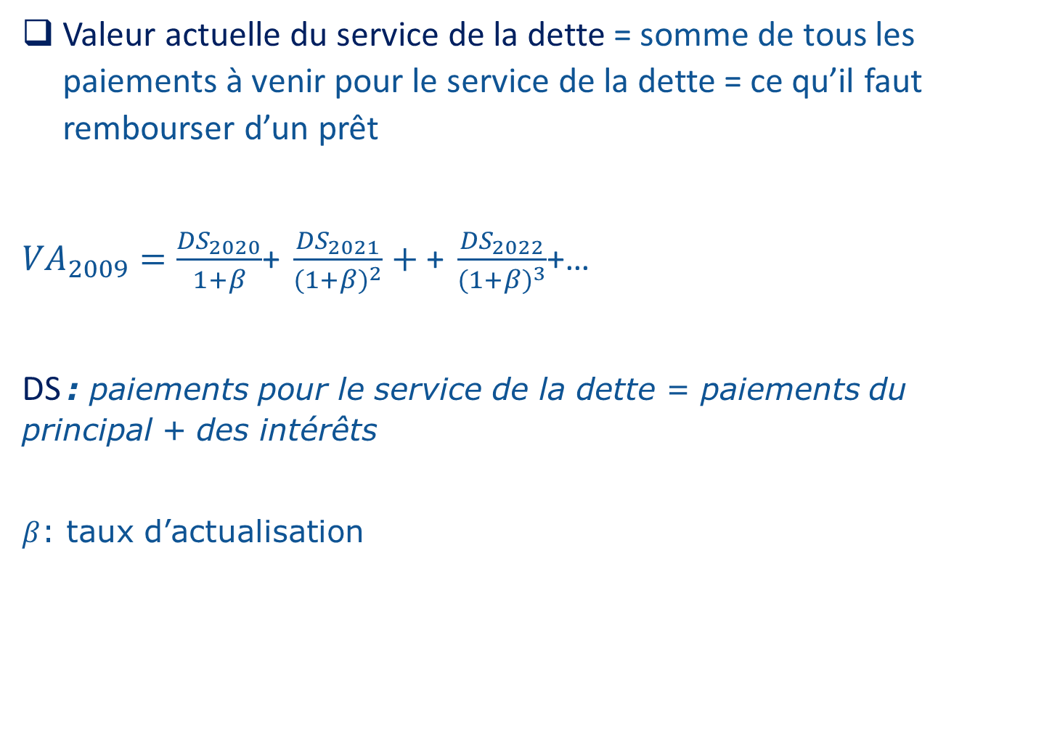
Valeur actuelle de la dette
Valeur actuelle du service de la dette = somme de tous les paiements à venir pour le service de la dette = ce qu’il faut rembourser d’un prêt
${VA}_{2009}=\frac{{DS}_{2020}}{1+β}$+ $\frac{{DS}_{2021}}{{(1+β)}^{2}}+$ + $\frac{{DS}_{2022}}{{(1+β)}^{3}}$+…
DS : paiements pour le service de la dette = paiements du principal + des intérêts
$β$: taux d’actualisation

Slide 24
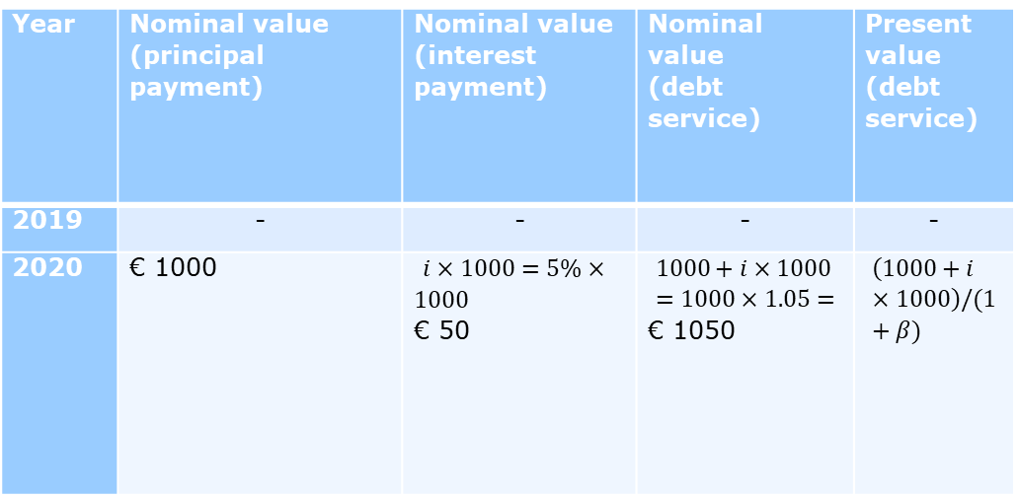
Valeur actuelle du service de la dette (VA) = ( € 1000 + 5 % . € 1000 ) / (1+0,1) = 1050/1,1 = € 954,4
Année | Valeur nominale (paiement du principal) | Valeur nominale (paiement d’intérêts) | Valeur nominale (service de la dette) | Valeur actuelle (service de la dette)
2019 | - | - | - | -
2020 | € 1000

Slide 25
Valeur actuelle du service de la dette (VA) = ( € 1000 + 5 % . € 1000 ) / (1+0,1) = 1050/1,1 = € 954,4
Valeur nominale de la dette VN : ce que nous empruntons
Valeur actuelle de la dette VA : ce que nous payons sur le prêt à la valeur actuelle

Slide 26
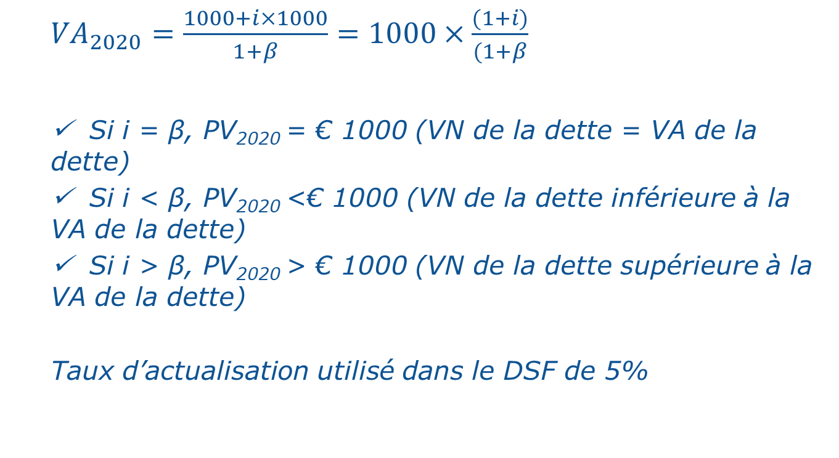
Valeur actuelle de la dette
${VA}_{2020}=\frac{1000+i×1000}{1+β}=1000×\frac{(1+i)}{(1+β}$
✓ Si i = β, PV₂₀₂₀ = € 1000 (VN de la dette = VA de la dette)
✓ Si i < β, PV₂₀₂₀ <€ 1000 (VN de la dette inférieure à la VA de la dette)
✓ Si i > β, PV₂₀₂₀ > € 1000 (VN de la dette supérieure à la VA de la dette)
Taux d’actualisation utilisé dans le DSF de 5%

Slide 27
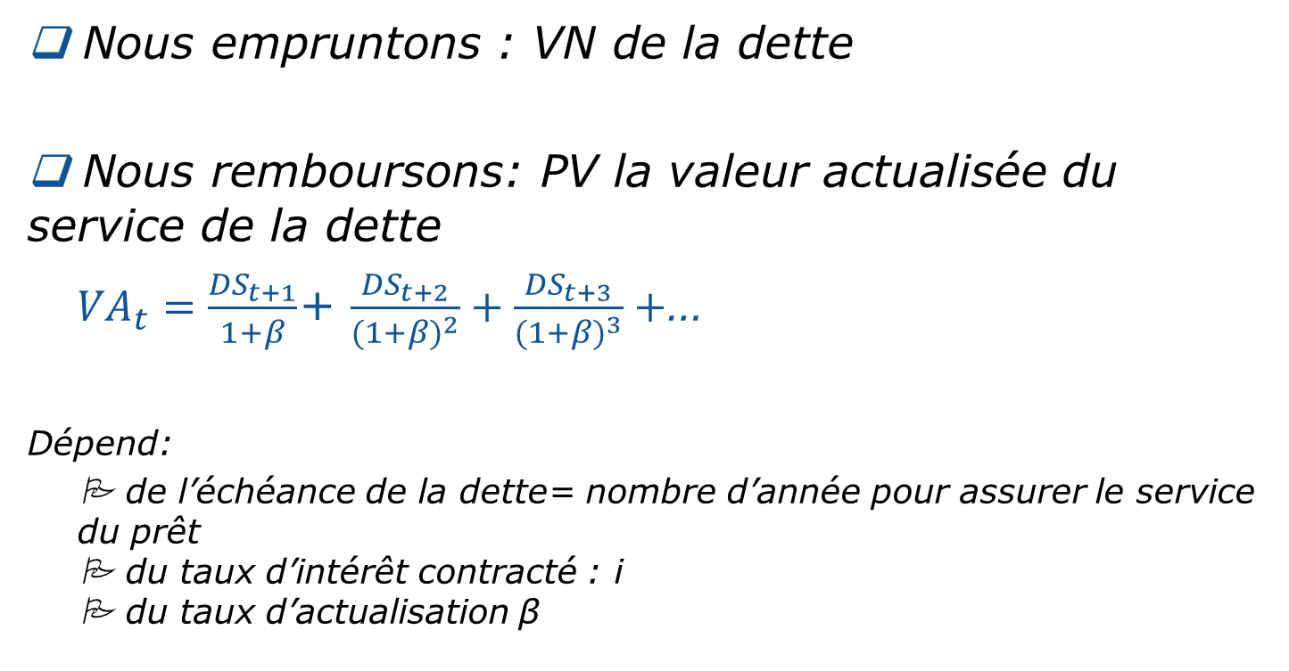
Valeur actuelle de la dette : Généralisation
❑ Nous empruntons : VN de la dette
❑ Nous remboursons: PV la valeur actualisée du service de la dette
${VA}_{t}=\frac{{DS}_{t+1}}{1+β}$+ $\frac{{DS}_{t+2}}{{(1+β)}^{2}}+$ $\frac{{DS}_{t+3}}{{(1+β)}^{3}}+$…
Dépend:
 de l’échéance de la dette= nombre d’année pour assurer le service du prêt
 du taux d’intérêt contracté : i
 du taux d’actualisation β

Slide 28
Concessionnalité d'un prêt
❑ Concessionnalité : Le paiement total (actualisé) est inférieur au montant emprunté
Le degré de concessionnalité dépend
 du taux d'intérêt i
 De l'échéance du prêt
 Du délai de grâce : lorsque nous commençons à rembourser le principal
 De la fréquence des paiements

Slide 29
Concessionnalité d'un prêt
❑ Exemple : l’échéance est de cinq ans, aucun principal prévu dans les deux premières années et la fréquence de paiement est annuelle
Année | Valeur nominale (paiement du principal) | Valeur nominale (paiement des intérêts)
2019 | - | -
2020 | Délai de grâce | I₂₀₂₀
2021 |  | I₂₀₂₁
2022 | P₂₀₂₂ | I₂₀₂₂
2023 | P₂₀₂₃ | I₂₀₂₃
2024 | P₂₀₂₄ | I₂₀₂₄
Si i < β, la VN de la dette est inférieure à la VP de la dette et la VP peut être abaissée par :
✓ une allongement de l’échéance
✓ un allongement du délai de grâce
✓ une réduction de la fréquence des remboursements

Slide 30

Élément don d'un prêt
VN : valeur nominale du prêt
VA : valeur actualisée des remboursements
Un prêt est considéré comme concessionnel si son élément don est supérieur ou égal à 35 %
$$GE=\frac{(VN−VA)}{VN}×100$$

Slide 31
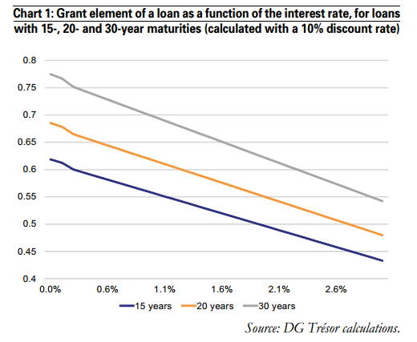
Élément don d'un prêt

Slide 32
Présentation du Cadre de viabilité de la dette
(juillet 2018)
Portée : une approche opérationnelle destinée à évaluer la viabilité de la dette dans les PFR (dettes extérieure et publique)
Anticipatif : prévision à 20 ans des indicateurs du poids de la dette au depart, d'hypothèses et de tests de résistance
• Rendre compte des longues échéances et délai de grâce de prêts concessionnels et retours sur investissement
Indicateurs institutionnels : combinés à des seuils de dette spécifiques ⇒ note du risque
pays admissibles pour:
  Facilités du Fonds fiduciaire pour la réduction de la pauvreté et la croissance (PRGT)
  Ressources de l'Association de Développement International (IDA)

Slide 33
Présentation
Le CVD FMI/BM pour les pays à faible revenu (2018)
Capacité de paiement du service de la dette : indicateur composite
Aperçu de l'outil CVD

Slide 34
Capacité de service de la dette
❑ NE PAS se baser uniquement sur l'EPIN pour classifier la capacité des pays à payer le service de sa dette. MAIS, utiliser une mesure composite basée sur un ensemble de variables économiques.
Indice composite = somme pondérée des déterminants hors dette du surendettement et de l'EPIN.
IC = 0,385*EPIN + 2,719*Croissance + 4,052*Réserves - 3,990*Réserves^2 + 2,022*Transferts de fonds + 13,520*Croissance mondiale

Slide 35
Un indicateur composite pour remplacer l'EPIN standard
IC = 0,385*EPIN + 2,719*Croissance + 4,052*Réserves - 3,990*Réserves^2 + 2,022*Transferts de fonds + 13,520*Croissance mondiale
☞ Pondérations : coefficients estimés moyens à l’aide de modèles statistiques
☞ Réserves de change et envois de fonds des migrants : gradués en fonction des importations et du PIB respectivement.
La classification du pays dépend de la situation d'autres pays et de facteurs mondiaux.
L'IC utilise dix années de données (5 ans d'historique et 5 ans de projections) pour lisser les cycles économiques et encourager des débats politiques à visée prospective. (EPIN, croissance, réserves, envois de fonds, croissance mondiale)

Slide 36
Indice EPIN
Évaluation de la politique et des institutions nationales (16 indicateurs)
☞ Gestion économique
☞ Politiques structurelles
☞ Politiques d'inclusion sociale et d'équité
☞ Gestion et institutions du secteur public
Réalisé annuellement par la BM pour les pays admissibles à l’IDA

Slide 37
Présentation
Aperçu de l'outil CVD
Principales caractéristiques
Principales variables macroéconomiques dans le CVD et réalisme des hypothèses et projections
Dette extérieure et globale : analyse et seuils
Signaux de risque

Slide 38
Structure modèle AVD PFR

Slide 39
Principales caractéristiques d'un CVD : rôle clé du cadre macroéconomique
Projections et hypothèses macroéconomiques
Évaluation du risque
LIC DSA template
  Réaliste
  Doit rendre compte fidèlement des politiques du pays
  Tests de résistance personnalisés : cohérents avec les chocs spécifiques propres au pays
Notes:
Un changement majeur du nouveau DSF concerne les hypothèses et les tests de stress. Ces derniers sont calibrés à chaque pays. Les hypothèses doivent être réalistes et tenir compte, notamment, des politiques économiques (budgétaire, monétaire, commerciale) et des vulnérabilités économiques de chaque pays.

Slide 40
Principales caractéristiques d'un CVD : évaluation du risque global de surendettement
Notation du risque externe
AVD externe
Dette ext. publique et garantie par l’État (PGE) t
Dette extérieure privée
(non garantie)
AVD publique
Évaluation du risque global de surendettement
Dette intérieure publique

Slide 41
Principales caractéristiques d'un CVD : notation des risques de surendettement
Dette extérieure PGE
Seuils
Note de risque
Faible
Quatre notations pour le risque de surendettement
Modéré
Élevé
En surendettement
Notes:
Le cadre CVD des pays à faible revenu se réfère à des seuils qui dépendent des politiques économiques des pays et de la qualité de leurs institutions. Ces seuils ne doivent pris comme des références rigides, mais fournissent une indication sur les risques de non-soutenabilité de la dette.
Les performances des politiques économiques sont mesurées par l’indicateur CPIA calculé chaque année par la Banque Mondiale.
Le classement des pays est défini en tenant compte des résultats dans le scénario de référence et dans les scénarios alternatifs. Les analyses fondées sur les indicateurs doivent être complétées par une approche basée sur la connaissance des réalités de chaque pays.
Classement du risque
Risque faible= tous les indicateurs sont en-dessous des seuils dans tous les scénarios.
Risque modéré = les indicateurs restent sous les seuils dans le scénario de référence. Cependant, un ou plusieurs seuils sont franchis dans le scénario avec stress.
Risque élevé = un ou plusieurs indicateurs se trouvent au-dessus de leur seuil dans le scénario de référence.
Surendettement= le pays rencontre des difficultés pour payer le service de sa dette et a des arriérés.

Slide 42
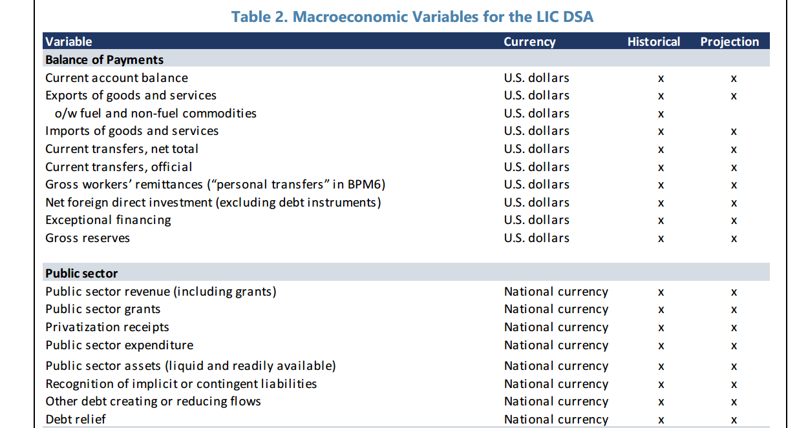

Slide 43
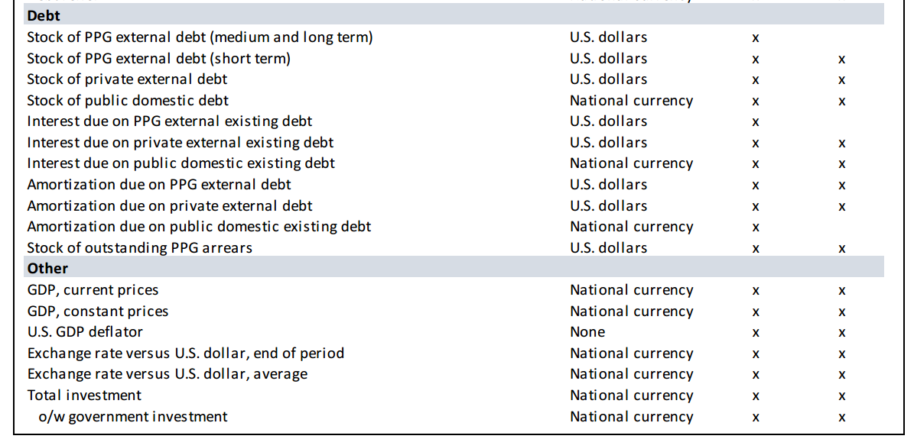

Slide 44
Réalisme des projections macroéconomiques
Contribution du taux d'intérêt réel
Contribution de la croissance du PIB réel
Contribution de la dépréciation du taux de change réel
- p Déficit primaire
η Autres flux identifiés et résiduel
Notes:
Expliquer chaque terme de la décomposition et les effets sur la dynamique du ratio de la dette. Par exemple, si le taux d’intérêt de la dette est élevée, un pays a des chances que la part des remboursements des intérêts contribue fortement aux variations du ratio de sa dette.

Slide 45
❑ Réalisme des hypothèses et projections
Déterminantes de la dynamique d'endettement
  Une dynamique en trois temps : présent, passé (5 ans) , prévisions (à 5 ans)
  Y a-t-il une discontinuité quelconque dans les déterminantes de la dynamique d'endettement ?
  Analyses d'erreurs de prévision passées : contribution de chaque facteur
  Contribution des erreurs à des changements et révisions inattendus
Les facteurs projetés de croissance sont-ils susceptibles de devenir réalité ? Quelle a été leur contribution respective par le passé ?
  Contribution faible/élevée de la croissance/du différentiel d'intérêt dans l'accumulation de la dette par le passé ?
  La prédiction du taux de change réel devrait être reliée à des hypothèses réalistes sur le solde du compte courant
  Réalisme de l'ajustement fiscal

Slide 46
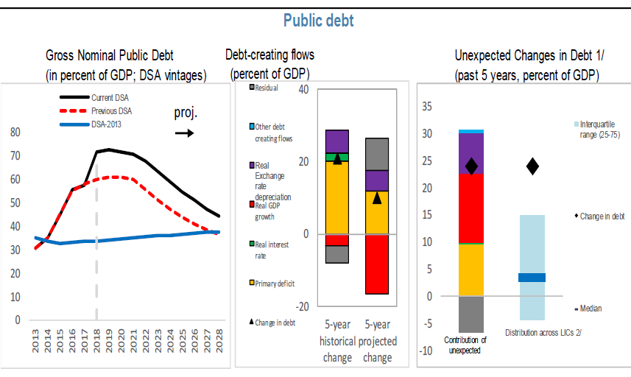
Exemple de flux générateurs de dette

Slide 47
❑ DETTE EXTÉRIEURE ET PASSIFS POTENTIELS
Dette extérieure  Définition
  Dette extérieure brute TOTALE =
  PGE (publique et garantie par l'État)
  + NGE (non garantie par l'État)
  + dette à court terme (publique et privée)
Passifs potentiels Définition
  Explicites =
  Garanties pour emprunter (gouvernements locaux, entités privées, sectorielles : agriculture, PME)
  Régimes d'assurance publics (assurances cultures, inondations)
  Implicites = Défauts de paiement (gouvernements locaux, entités privées) + faillites bancaires +
  Apurement des passifs dans les entités privatisées +
  Faillite de fonds de pension et de sécurité sociale

Slide 48
❑ DETTE TOTALE PGE
Dette totale  Définition = extérieure PGE + Intérieure PGE
  Intérieure PGE
  Payable en monnaie locale
  Peut comprendre des arriérés (salaires, fournisseurs)
  Facteurs : déficits budgétaires, taux d'intérêt intérieurs et structure des échéances

Slide 49
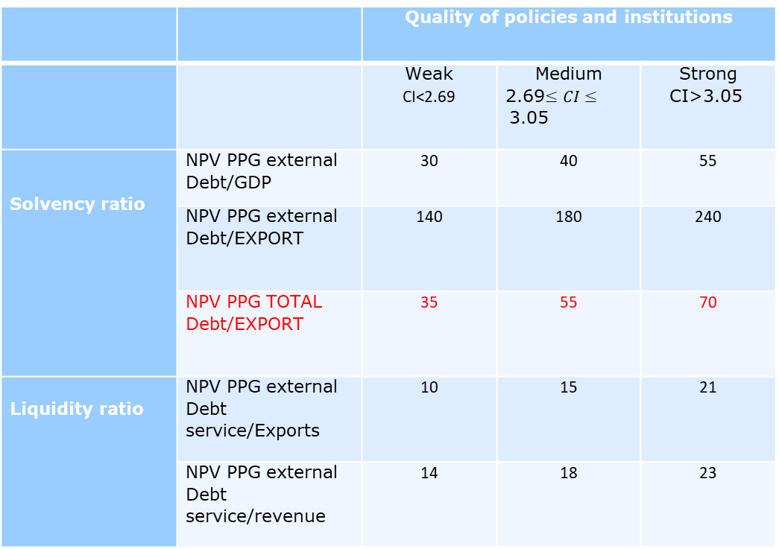
❑ Les seuils indicatifs dépendent de la qualité des politiques et institutions (indicateur IC)
 |  | Qualité des politiques et institutions
 |  | Faible IC<2.69 |  | Élevée IC>3.05
Ratio de solvabilité | VAN dette extérieure PGE/PIB | 30 | 40 | 55
 | VAN dette extérieure PGE//EXPORT | 140 | 180 | 240
 | VAN TOTAL dette PGE/EXPORT | 35 | 55 | 70
Ratio de liquidité | VAN dette extérieure PGE service/Exports | 10 | 15 | 21
 | VAN dette extérieure PGE service/recettes | 14 | 18 | 23
  Si l'IC est suffisamment élevé (le pays dispose d'une bonne capacité de gestion de la dette)
  Il sera mieux à même d'absorber des chocs importants sur ses dettes extérieure et publique
  Des seuils supérieurs indiquent que le Fonds et la BM tolèrent des plafonds supérieurs (correspondant à des chocs plus forts sur la dette)

Slide 50
❑ TESTS DE RÉSISTANCE
Très important
  Chocs pensés (pas généraux) en fonction de la situation et des spécificités du pays
  3 dimensions : Nature du choc, élément déclencheur (quand ? Combien de temps ?), comment quantifier le choc ?

Slide 51
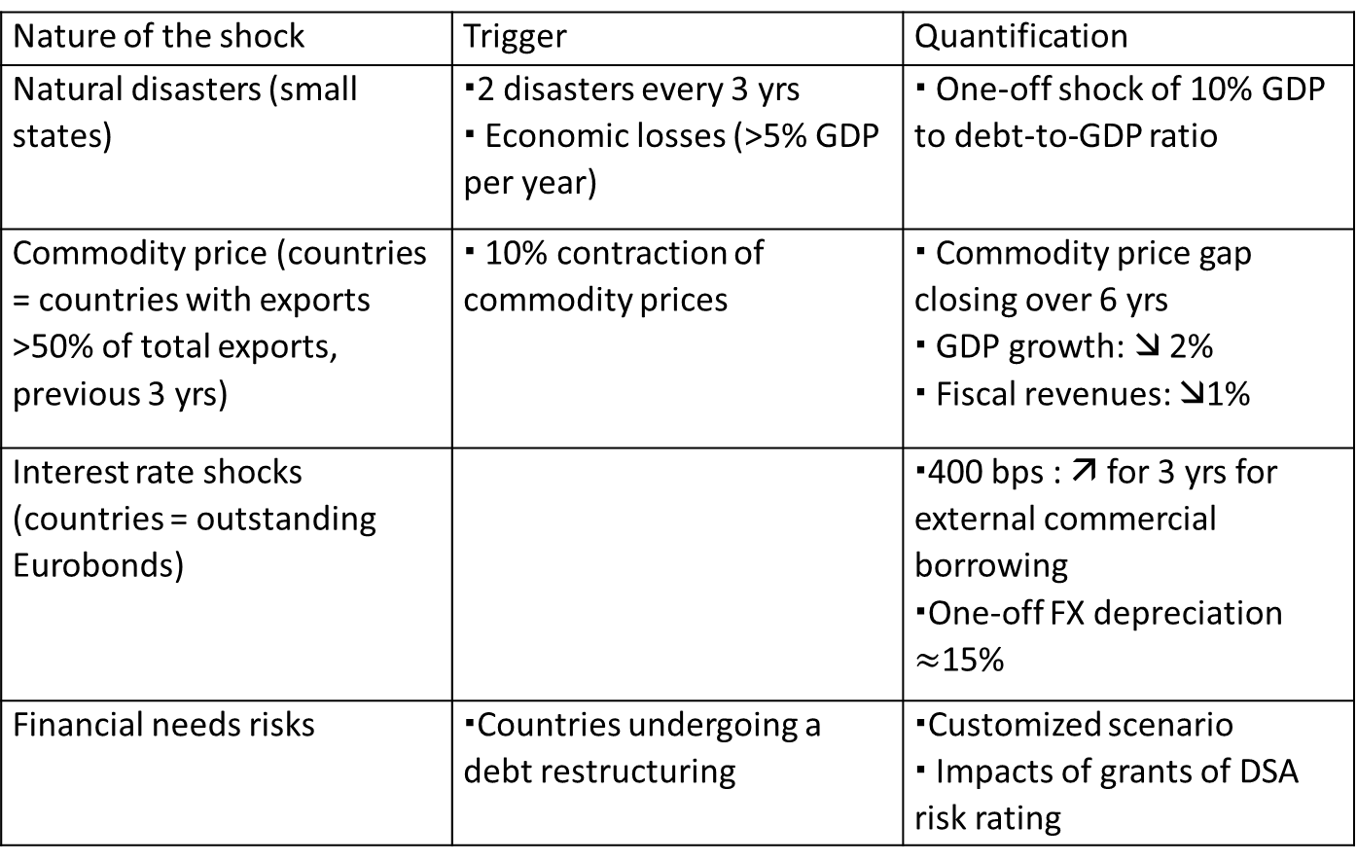
❑ TESTS DE RÉSISTANCE
Nature du choc | déclencheur | Quantification
Catastrophes naturelles (petits états) | 2 catastrophes tous les 3 ans  Pertes économiques (>5 % PIB par an) | ▪ Choc unique de 10 % PIB sur ratio dette-PIB
Prix produits de base (pays= pays à exportations >50 % du total des exportations, 3 années précédentes) | ▪ 10 % de contraction du prix des produits | ▪ Écarts de prix produits de base refermé sur 6 ans  Croissance PIB :  2 %  Recettes fiscales : 1 %
Chocs sur taux d’intérêt (pays = euro-obligations en cours)
Risques de besoins financiers | Pays en restructuration de la dette | Scénario personnalisé  Impacts des subventions de la note de risque AVD

Slide 52
❑ NOTATION DU RISQUE EXTERNE
Faible risque de surendettement
   Aucun seuil d'endettement franchi dans le scénario de référence ou les tests de résistance
Risque modéré de surendettement
   Aucun seuil d'endettement franchi dans le scénario de référence et au moins un seuil est franchi dans les tests de résistance
Risque élevé de surendettement
   Au moins un des seuils d'endettement est franchi dans le scénario de référence.

Slide 53
❑ DETTE TOTALE
Faible risque de surendettement
  La dette extérieure PGE a un signal de risque bas
  Ratio de dette PGE total dans le scénario de référence et les tests de résistance
Risque modéré de surendettement
  Dette extérieure PGE : signal de risque modéré
  OU total PGE : faible risque + seuil d'encours de dette publique franchi au test de résistance
Risque élevé de surendettement
   La dette PGE externe OU la dette publique totale franchit le seuil dans le scénario de référence

Slide 54
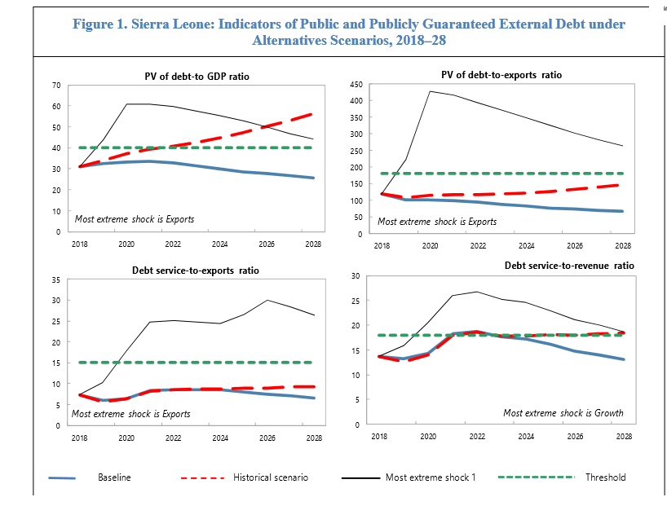

Slide 55
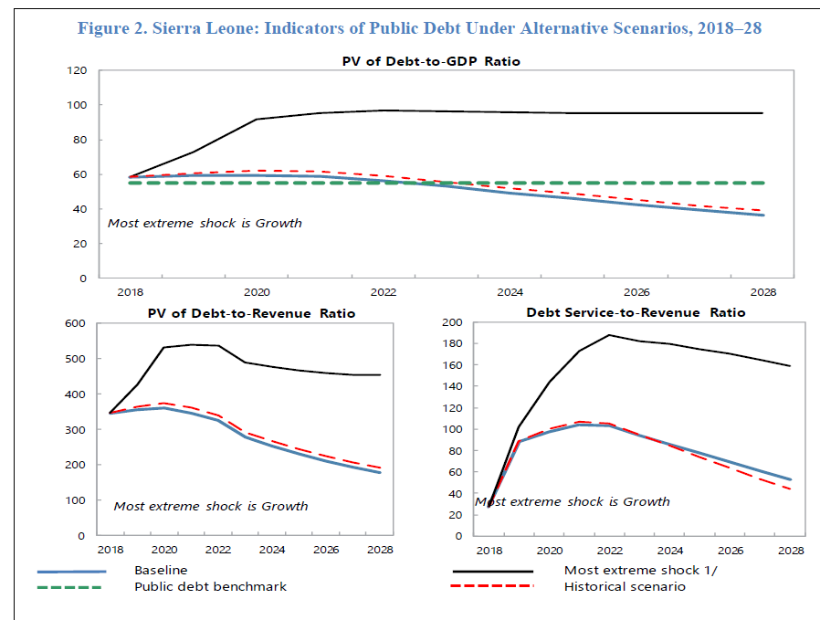

Slide 56
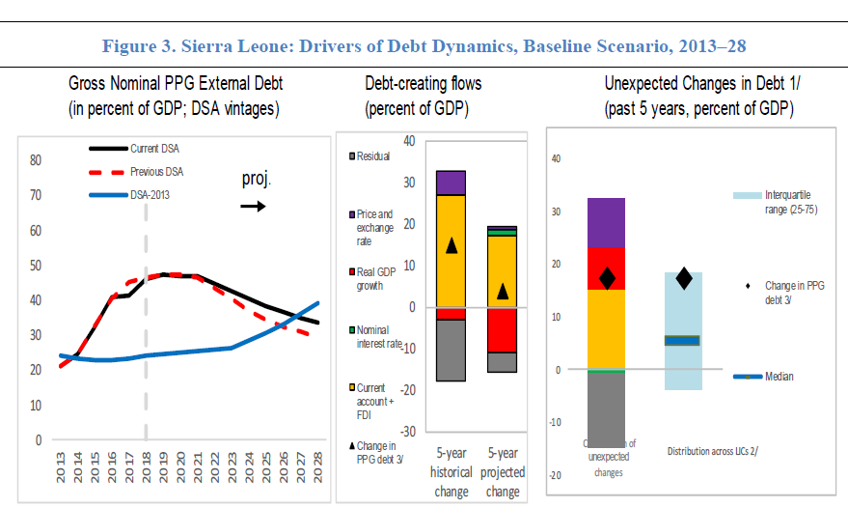

Slide 58
❑ Conclusion
Selon l'évaluation, la Sierra Leone court un risque “élevé” de surendettement à la fois pour sa dette publique extérieure et sa dette publique globale.
✓ Le risque de surendettement est passé à “élevé” dans l'AVD actuel, après avoir été “modéré” dans l'AVD de juin 2017.
✓ Principaux facteurs
⬥ Détérioration du ratio service de la dette/recettes (recettes inférieures aux attentes)
⬥ Durcissement des seuils du service de la dette dans le CVD révisé.

Slide 59
❑ Conclusion
☞ Dans le scénario de référence, tous les indicateurs sauf un pour la dette extérieure publique et garantie par l'État (PGE) restent en dessous de leurs seuils respectifs.
☞ La VA de la dette publique totale publique chutera d'après les projections mais sera supérieure à la référence à la fin du programme soutenu par le FMI.
☞ La dette publique et la dette extérieure ont toutefois été évaluées comme viables dès lors que la dette diminuera graduellement dans les paramètres politiques du programme, d'après les projections.

Slide 60
❑ Conclusion
☞ La viabilité de la dette publique court des risques importants et est vulnérable aux chocs, notamment au niveau de la croissance et des exportations.
☞ La réduction de la dette de la Sierra Leone (en la ramenant à un risque “modéré” de surendettement) exige une réduction du
déficit budgétaire, une saine gestion des finances publiques, la priorisation de projets d'infrastructure et la mobilisation des recettes fiscales.

Slide 61
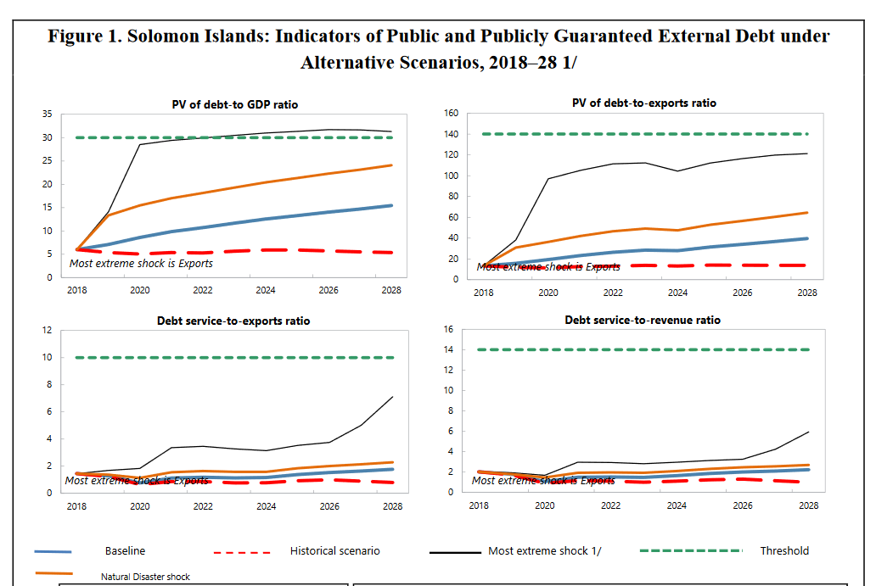

Slide 62
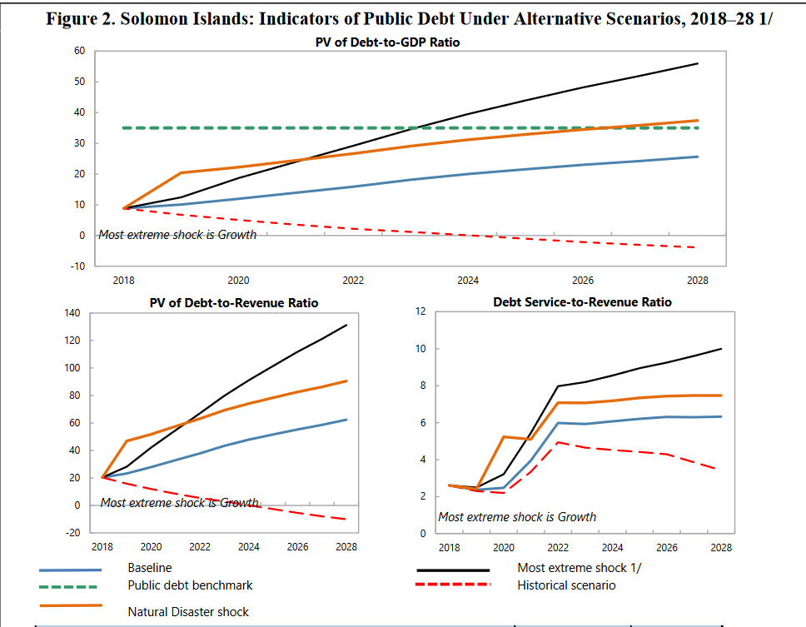

Slide 63
Îles Salomon : facteurs de la dynamique de la dette extérieure

Slide 64
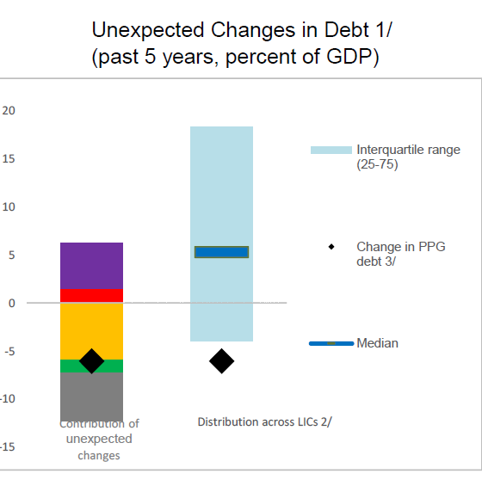
Îles Salomon : facteurs de la dynamique de la dette extérieure

Slide 65
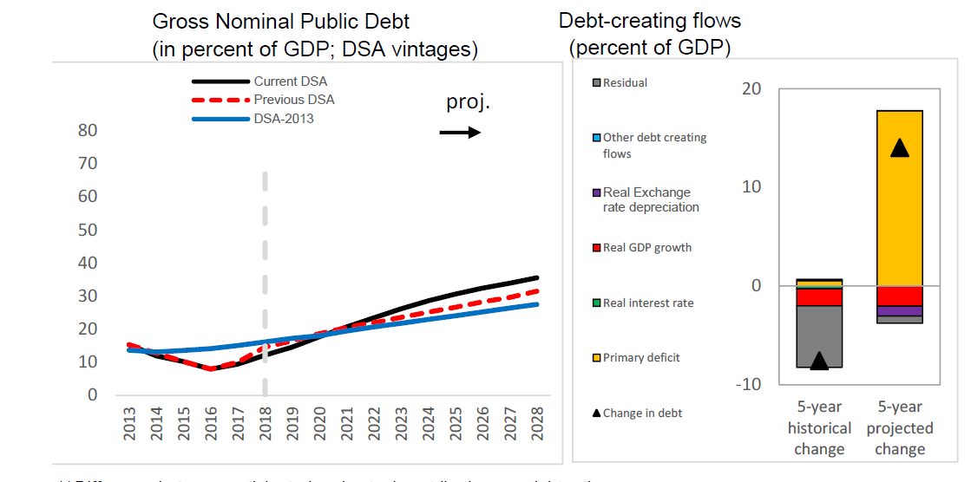
Îles Salomon : facteurs de la dette publique

Slide 66
Îles Salomon : facteurs de la dette publique

Slide 67
Conclusion
✓ L'analyse de viabilité de la dette à l'intérieur du nouveau CVD PFR suggère que les Îles Salomon restent exposées à un risque de surendettement modéré.
✓ Aucun seuil de dette extérieure franchi dans le scénario de référence, mais les tests de résistance standardisés indiquent qu'un choc à l'exportation entraînerait un franchissement du seuil pour la VA du ratio dette extérieure-GDP.
☞ Cela souligne l'importance d'un élargissement de la base d'exportation compte tenu d'une diminution attendue des exportations du secteur forestier à long terme.

Slide 68
Conclusion
☞ Bien que les indicateurs du service de la dette restent en-deçà de leurs seuils, à la fois dans le scénario de référence et les tests de résistance,
la maximisation des prêts concessionnels aiderait à contenir le poids de la dette.
✓Concernant la granularité de la notation du risque, il existe une marge certaine pour l'absorption des chocs, ce qui témoigne du niveau actuellement bas de la dette extérieure
mais compte tenu des préoccupations actuelles concernant la détérioration
de la position fiscale, il faudrait conforter la situation afin de créer un environnement pour le service d'une dette supérieure.

Slide 69
Conclusion
✓ L'AVD suggère que le risque global de surendettement est modéré, ce qui témoigne de la récente politique fiscale expansionniste et d'une accumulation d'arriérés intérieurs.
✓Le ratio nominal dette-PIB irait à l'encontre de l'objectif des autorités de 35 pour cent en 2028, mais pas la référence pour la VA de la dette publique telle que déterminée par la capacité de service de la dette du pays.
✓ Un choc frappant le PIB réel a le plus grand impact sur la viabilité de la dette publique, portant la VA du ratio dette-PIB à 56 pour cent en 2028.

Slide 70
Présentation
Qu'est-ce que la viabilité de la dette ?
Qu'est-ce que la vulnérabilité face à la dette ?
Le CVD FMI/BM pour les pays à faible revenu (2018)
Politique de limitation de la dette (DLP 2015)

Slide 71
CVD PFR utilisé pour orienter la politique de limitation de la dette du FMI et de la Banque mondiale
Politiques de limites d'endettement du FMI et de la BM
CVD
DLP FMI (2015)
Limitation de l'accumulation de la dette dans les pays dans lesquels le FMI soutient des programmes
Résultats utilisés
AVD dette extérieure
Politiques d'ENC de l'ADI
Limitation des ENC dans les pays recevant des subventions de l'ADI ou ayant bénéficié de l'IADM
AVD dette publique

Slide 72
Nouvelle politique de limites d'endettement du FMI (DLP 2015) : Aperçu
  Pour les pays recourant normalement au financement concessionnel officiel
    l'évaluation des vulnérabilités face à la dette est guidée par le Cadre de viabilité de la dette des pays à faible revenu (CVD PFR).
    Une notation de risque externe de surendettement "modéré", "élevé", ou "en surendettement" signale la présence d'importantes vulnérabilités au niveau de la dette publique extérieure.
  Pour les pays qui ne recourent pas normalement au financement extérieur concessionnel
    Les jugements sur les vulnérabilités de la dette sont guidés par un ensemble d'outils fournis par le CVD pour les pays à accès aux marchés (MAC-DSA).
    ☞ Une carte thermique résume les risques de viabilité de la dette dans les MAC-DSA. Par exemple, des indicateurs "dans le rouge", ç.-à-d. dépassant les valeurs de référence sont signe de vulnérabilités importantes. Dans pareilles circonstances, les cibles d'endettement prendraient la forme de limites à la dette publique totale ou de limites ciblées, compte tenu des circonstances nationales.

Slide 73
Nouvelle politique de limites d'endettement du FMI (DLP 2015) : Aperçu
    ❑ La réforme en 2014 de la politique relative aux limites d'endettement dans les programmes appuyés par le FMI —entrée en vigueur le 30 juin 2015— repose sur un ensemble de principes robustes visant à orienter l’application de la conditionnalité en matière d’endettement public dans tous les accords conclus avec le FMI.
    ❑ Les principaux changements par rapport à la politique de 2009 sont
    l'élargissement de la politique à l'ensemble de la dette publique au-delà de la seule dette publique extérieure (notamment dans les pays ayant accès aux marchés) ;
    Un traitement intégré de la dette extérieure concessionnelle et non concessionnelle (les discussions portaient initialement sur la ENC pour l'essentiel);

Slide 74
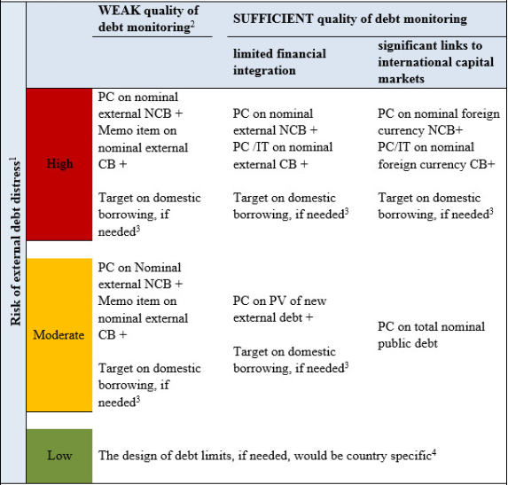
Politique relative aux limites d'endettement : plafonds relatifs aux emprunts publics extérieurs
  Trois critères
  Risque de surendettement (Faible, Modéré, Élevé)
  Qualité du suivi de la dette (faible, suffisante)
  Intégration financière (limitée, significative)

Slide 75
Politique relative aux limites d'endettement : plafonds relatifs aux emprunts publics extérieurs
  Pour les pays à faible risque de surendettement
  Normalement : Aucune limite nécessaire pour la dette extérieure
  Mais : si le risque global de surendettement indique des risques significatifs liés à la dette publique intérieure  plafond relatif à l'emprunt intérieur

Slide 76
Politique relative aux limites d'endettement : plafonds relatifs aux emprunts publics extérieurs
  Pour les pays à risque de surendettement modéré,
  ☞ la conditionnalité prendra généralement la forme d'une limite relative à la valeur actuelle de la nouvelle dette extérieure (ENC et EC).
  De plus : si le risque global de surendettement indique des risques significatifs liés à la dette publique intérieure
  ☞ plafond relatif à l'emprunt intérieur

Slide 77
Politique relative aux limites d'endettement : plafonds relatifs aux emprunts publics extérieurs
  Pour les pays à risque de surendettement élevé,
  ☞ conditionnalité portant principalement sur les niveaux nominaux de la dette extérieure.
  De plus : si le risque global de surendettement indique des risques significatifs liés à la dette publique intérieure
  ☞ plafond relatif à l'emprunt intérieur

Slide 78
Liste des pays n'ayant droit qu'à l'aide de l'ADI et admissibles au PRGT faisant l'objet d'une conditionnalité d'endettement FMI/Groupe Banque mondiale (31 janvier 2019)

Slide 79
Liste des pays n'ayant droit qu'à l'aide de l'ADI et admissibles au PRGT faisant l'objet d'une conditionnalité d'endettement FMI/Groupe Banque mondiale (31 janvier 2019)

Slide 80
Liste des pays n'ayant droit qu'à l'aide de l'ADI et admissibles au PRGT faisant l'objet d'une conditionnalité d'endettement FMI/Groupe Banque mondiale (31 janvier 2019)

Slide 81
Liste des pays n'ayant droit qu'à l'aide de l'ADI et admissibles au PRGT faisant l'objet d'une conditionnalité d'endettement FMI/Groupe Banque mondiale (31 janvier 2019)
Limite non zéro ^{7/}
Comores |  | GBM |  | Exception prêt par prêt
République kirghize |  | GBM |  | Exception prêt par prêt
Liberia |  | GBM |  | Exception prêt par prêt
Mali |  | GBM |  | Exception prêt par prêt
Îles Salomon |  | GBM |  | Exception prêt par prêt
Vanuatu |  | GBM |  | Exception prêt par prêt

Slide 84
C) Limites d'endettement dans les accords GRA

Slide 85
Merci

